Slide 1
프로그래밍 원리와 실습
기말 프로젝트 - 점심 메뉴 추천
스마트팜학과 채경원 (202321639)

Slide 2
만들게 된 계기
메뉴의 선택지가 너무 다양해서 무엇을 먹을지 항상 고민했었다.

Slide 3
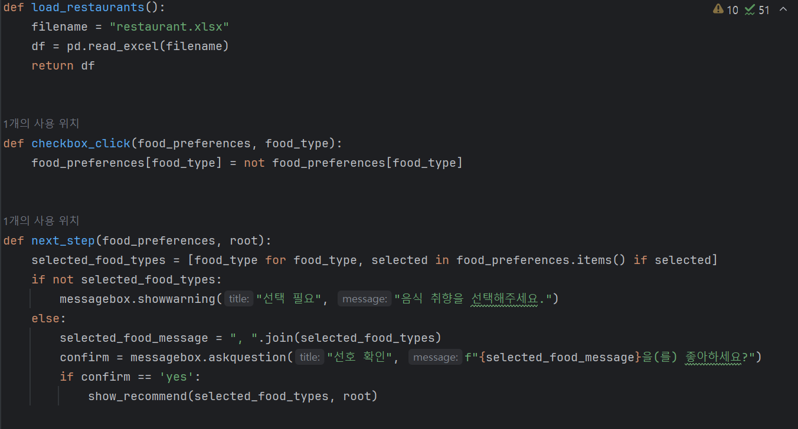
주요 코드 소개
Pandas를 이용해 Excel의 값을 다루기 쉽게 하며 GUI를 이용해 사용자의 선호도 파악

Slide 4
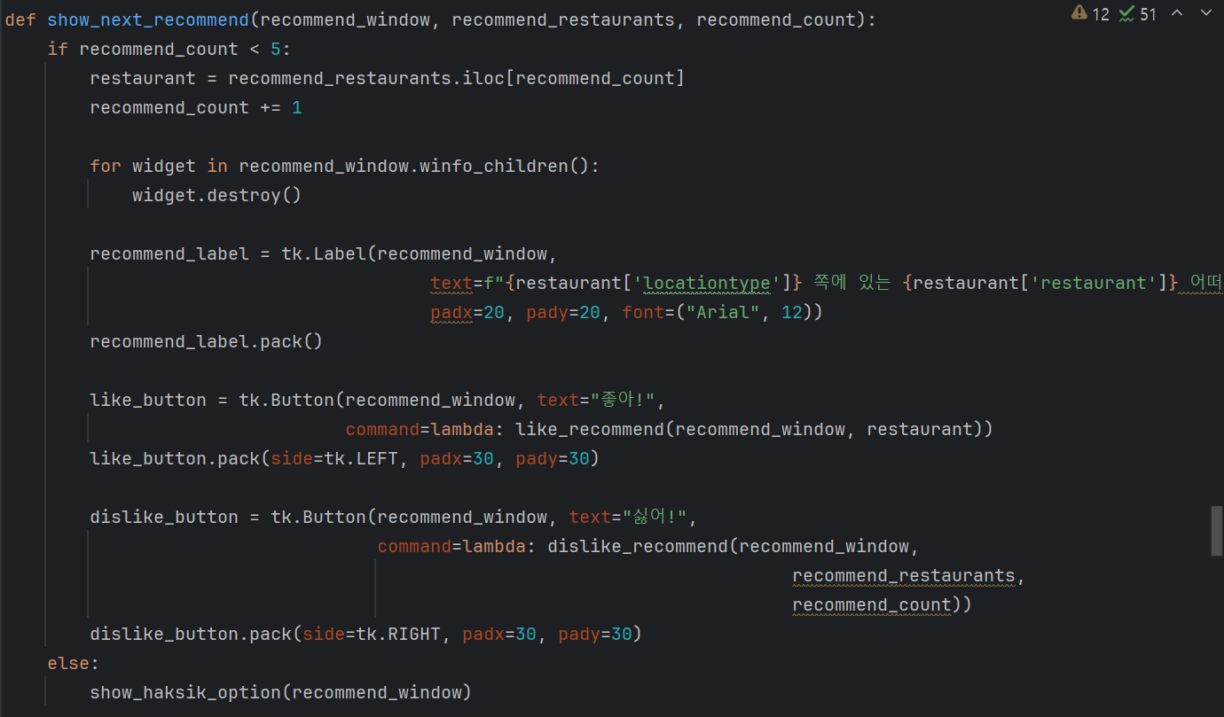
주요 코드 소개
음식점을 5번 추천해주기 위해 ‘recommend_restaurants’ 데이터 프레임에서
추천 카운트에 해당하는 음식점 정보를 가져옴

Slide 5
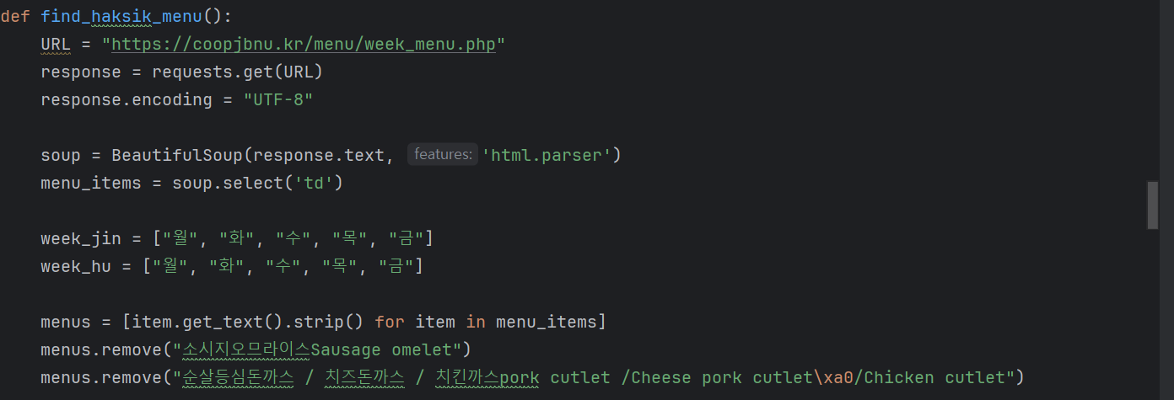
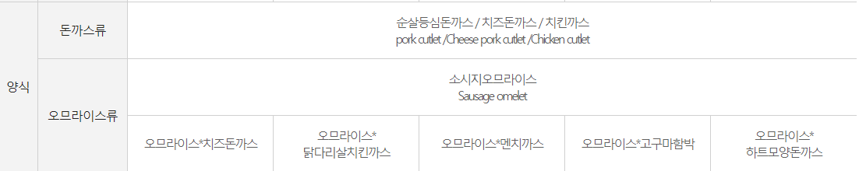
주요 코드 소개
인덱스로 구분하기 때문에 돈까스류와 소시지 오므라이스 메뉴는 삭제함

Slide 6
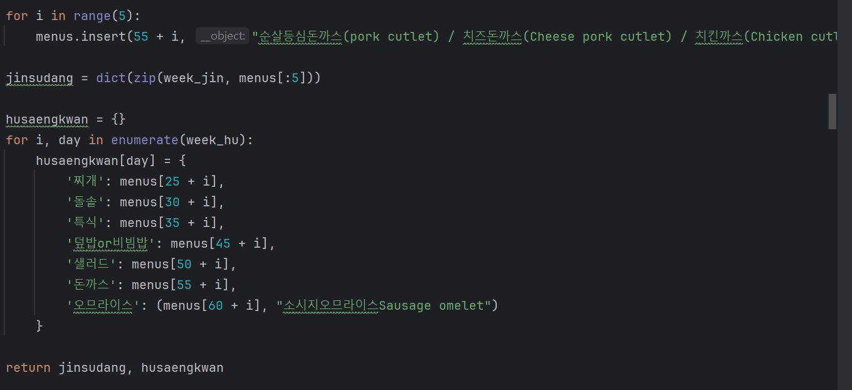
주요 코드 소개
적절한 방법을 이용해 메뉴 카테고리와 메뉴를 연결함

Slide 7
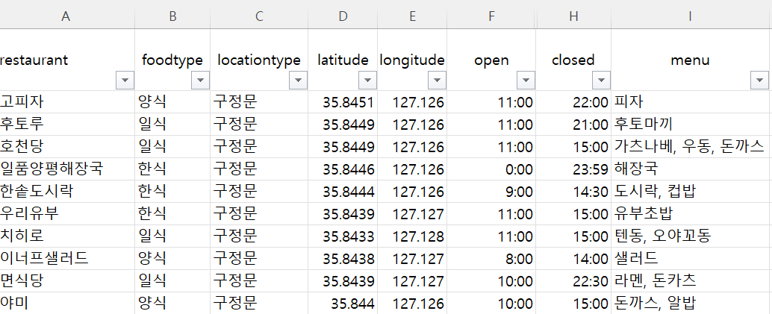
주요 코드 소개
Excel에 저장된 위도와 경도를 folium 라이브러리를 이용해 지도 형태의 html로 나타내고,
Webbrowser 라이브러리를 이용해 html을 웹 브라우저로 엶

Slide 8
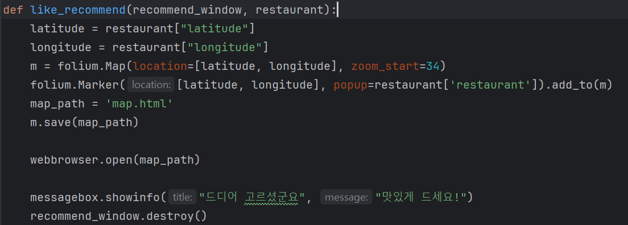
주요 코드 소개
Excel에 저장된 위도와 경도를 folium 라이브러리를 이용해 지도 형태의 html로 나타내고,
Webbrowser 라이브러리를 이용해 html을 웹 브라우저로 엶

Slide 9
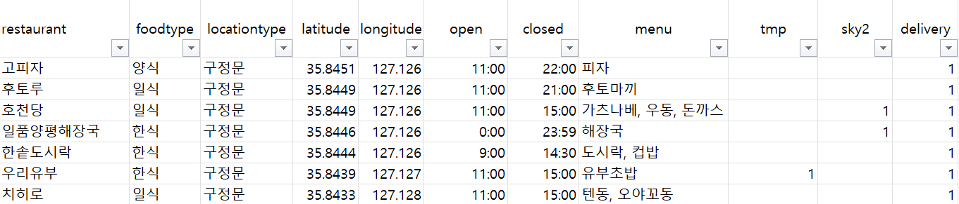
아쉬운 점
현재 시각과 선택한 음식점 영업 시간을 비교하여 현재 영업 여부를
나타내고 싶었으나 능력 부족으로 구현하지 못 하였음

Slide 10
아쉬운 점
기온 또는 기상에 따라 메뉴를 추천해주고 싶었지만, 기온과 기상과 관련 있는
forecast 함수의 weather data를 잘 다루지 못 하여 구현하지 못 하였음

